Slide 1

中国赋税制度的演变

Slide 2
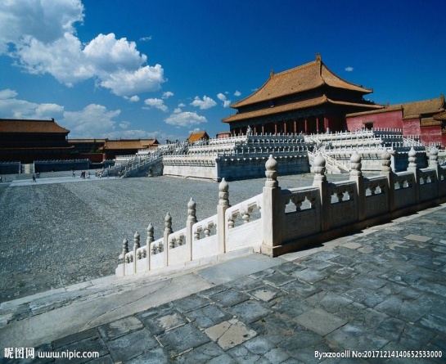
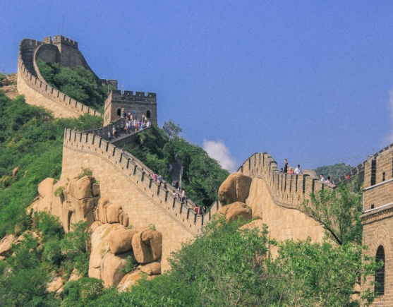
教学重点：租庸调制，两税法，一条鞭法，摊丁入亩，近代中国关税自主权丧失
教学难点：中国古代赋税制度的演变趋势

Slide 3
一、中国古代赋税制度的定义和概念
赋税是一个国家或一个政权的根本，是统治者为维护国家机器运转而强制征收的.赋税制度是随土地制度变化而变化的.主要包括税和役.
税又分以人丁为主的人头税(丁税),以户为依据的财产税(调),以田亩为依据的土地税(租),以及其它杂税.役主要是以丁男为主的徭役和兵役等

Slide 4
二、中国古代赋税制度的演变过程
时代 | 制度
秦汉
隋唐
北宋
元朝
明朝
清朝
田赋、人头税和徭役
租庸调制、两税法
募役法和方田均税法
元朝基本沿袭唐朝的租庸调制与两税法
一条鞭法
摊丁入亩

Slide 5
1、租庸调制以庸代役的作用、基础、意义。
2、两税法的特点、时间、意义
3、一条鞭法的内容、意义与之前赋税制度的内容有什么变化。
4、摊丁入亩的内容、意义。

Slide 6
1、租庸调制
隋唐前期在均田制基础上，沿用北魏租调制，并发展、完善为租庸调制。
租庸调制：租——田租（成年男子每年向官府交纳定量的谷物）；调——人头税（交纳定量的绢或布）；庸——纳绢代役（指服徭役的期限内，不去服役的也可以纳绢或布代役，隋有年龄限制，唐无年龄限制，保证了农民的生产时间）。

Slide 7
材料一 凡赋役之制……课户每丁租粟二石。其调随乡土所产绫绢各二丈，布加五分之一，输绫绢者锦三两，输布者麻三斤，……凡丁岁役二旬，无事则收其庸，每日三尺（布加五分之一）。
——《大唐六典》
归纳材料一中赋税制度的特点。
按丁征税，交纳实物，以庸代役。

Slide 8
作用： A以庸代役，一方面农业生产时间较有保证，另一方面劳动者可以自由支配自己的时间，劳动积极性也相应提高。
B农民负担相对减轻，有利于社会经济稳定发展。唐前期从“贞观之治”到“开元盛世”，历时一百年繁荣局面的出现，正是实行租庸调制和均田制的结果。同时也促使开垦荒地；
C保障了政府赋税收入，巩固了府兵制。
D由租调制到租庸调制的转变，标志着对劳役地租这种最落后的赋税形式的否定，有利于封建经济的发展。

Slide 9
2、两税法
两税法 780年杨炎
背景:唐中期,封建经济发展,均田制破坏,租庸调无法实施,国家财政收入减少.
内容:780年杨炎主持实施:量出制入;户无主客,以见居为簿,人无丁中,以贫富为差;租庸杂徭悉省;夏秋两征之.
特点:以资产和土地的多少作为纳税标准
影响:改变了战国以来人丁为主的赋役制度,扩大了税源,增加了政府财政收入,相对减轻了百姓负担.

Slide 10
材料二 凡百役之费，一钱之敛，先度其数而赋于人，量出以制入。户无主客，以见居为薄，人无丁中，以贫富为差，不居处而行商者，在所州县税三十之一，度所取与居者均。居人之税，夏秋两入之，……夏税尽六月，秋税尽十一月。
——《新唐书·杨炎传》
（1）两税法的征税标准是什么？
以资产和土地的多少作为纳税标准
（2）与租庸调制相比，两税法有哪些进步性？
按土地和财产多少征税，改变了以人丁为主的征税标准，封建政府对农民的人身控制有所放松，农民的负担相对减轻； 贵族官僚和商人都要纳税，增加了政府财政收入。

Slide 11
3、“一条鞭法”
背景：：明初实行按田亩征收田赋，按户、丁征发徭役的赋役制度。为此，明政府编制了《鱼鳞册》（登记田亩）和《黄册》（登记人口）。明朝中期，由于土地兼并和赋役不均的情况日益严重，农民大量逃亡，国家财政出现了危机。
1581年，明朝内阁首辅张居正为了缓和阶级矛盾，增加政府财政收入，进行了一系列改革。 其主要内容有
A赋役合并：将原来的田赋、徭役、杂税，“并为一条”。
B折成银两
C部分“摊丁入地”：把从前按户、丁征收的役银，分摊在田亩上，按人丁和田亩的多寡来分担。

Slide 12
材料三 总括一州县之赋役，量地计丁，丁粮毕输于官……凡额办、派办、京库岁需与留存、供亿诸费，以及土贡方物，悉并为一条，皆知计亩征银，折办于官……。
——《明史·食货志》
（1）一条鞭法中收取租税的内容有什么变化？
由实物地租向货币地租转变。
（2）农民将土特产品出售，换取货币交税，这一过程体现了什么？
带动了商品经济发展。

Slide 13
一条鞭法的意义：在一定程度上抑制了豪强的势力，相对减轻了农民负担，农民对封建国家人身依附关系有所松弛，有利于生产的发展；赋役统一征银的办法，是商品经济发展的结果，有利于农业商品化和资本主义萌芽的增长。
结果：虽然由于大地主的反对，不久就停止实行，但改用银两收税的办法却保留下来。

Slide 14
4、清朝时期的赋役制度
清前期实行摊丁入亩，征收地丁银
内容：雍正初年实行地丁合一，开始了单一的土地标准征税，正式废除了人丁税。地丁合一又叫摊丁入亩，丁随地起，即把丁银全部摊入地亩中征收。 。

Slide 15
材料四 “田亩起丁，田多则丁多，田少则丁少，计亩科算，无从欺隐，其利一，民间无包赔之苦，其利二，编审之年，照例造册，无须再加稽核，其利三；各完各田之丁，无不能上下其手，其利四”
——浙江《嘉兴府志》
材料五 到雍正末年，国家库存银两由康熙末年的800万两增加到6000多万两。全国人口更是由顺治十八年（1661年）的1913万人猛增到乾隆五十五年（1790年）的3.01多亿人。中国封建社会由此出现了最后一次盛世——“康乾盛世”。
阅读上面史料，回答摊丁入亩有哪些作用？
人口欺瞒现象消失，减轻了农民的负担，减少的政府的工作，徇私舞弊的现象大大减少，增加国家的财政收入。

Slide 16
摊丁入亩的实行有助于封建国家税收的稳定，标志着延续了数千年的人头税的废除。
评价：减轻了农民的负担，有利于社会生产的恢复和发展；它废除了人头税，封建国家对劳动人民的人身控制松弛了，劳动者有了较大的人身自由，又有利于手工业和资本主义萌芽的成长；赋税规则的简化，有利于政府征收，保证封建国家的财政收入。

Slide 17
5、中国古代赋税制度的形式及演变趋势
形式：劳役地租、实物地租和货币地租
趋势：
①收税标准从以人丁为主向以土地为主转变；
②赋税由劳役、实物地租逐步向货币地租转变；
③赋税征收种类由繁杂向简单转变；
④征税时间由不定时逐渐发展为基本定时。

Slide 18
2006年9月13日上午，深圳海关召开新闻发布会称：该关摧毁一个在深圳沙头角自挖地道通往香港大肆走私电子产品团伙，现场查扣运送私货的货车1辆，抓获涉案人员7名，缴获滑轮车、铁锹等作案工具一批，查获涉嫌走私IC芯片12万个、摩托罗拉手机338部、诺基亚手机465部，案值156.57万元，偷逃税额27.29万、元。这是一起走私被抓获的例子，这与关税有关系。那么什么是关税？

Slide 19
三、关税
1、定义：海关代表国家，依据国家的关税政策、税法及进出口税则，对进出关境的物品征收的税，成为关税。
2、关税分为国内关税和国境关税两种。
国内关税：1937年中国正式宣布废除国内关税，实行统一的国境关税。
国境关税：鸦片战争前，中国享有完全的关税自主权。
鸦片战争后，中国开始丧失关税自主权。《南京条约》
1927年南京国民政府成立后，通过多方努力，在关税自主权上取得了进展，但 仍不能完全自主地制定税率。
新中国成立后，中国真正收回关税自主权。

Slide 20
四、个人所得税
定义：个人所得税是以纳税人个人取得的各项应税所得为征收对象的一种税。
发展历程：北洋政府制定了一个所得税条例，但是没有实施。
1936年，国民政府开始征收个人所得税。
新中国成立。计划经济体制下，没有征收。
1980年，《中华人民共和国个人所得税》，我国的个人所得税制度正式确定。

Slide 21
随着历史的发展与进步，封建国家对农民的人身控制松弛；用银两收税则是封建社会后期商品经济活跃及资本主义萌芽产生的相应反映。关税和个人所得税制度的日益完善，对国民经济法发展和社会稳定发挥了积极作用。

Slide 22
巩固练习
1、唐代陆贽在谈到租庸调制时说：“有田则有租，有家则有调，有身则有庸。”这说明租庸调制
A. 基本特点是以丁计税
B. 实行以田亩为主的征收标准
C. 适应了商品经济的发展
D. 反映了国家对人身控制的松弛

Slide 23
2、清朝摊丁入亩政策最重要的客观进步作用是：
A使赋税征收办法简化
B使土地利用率提高
C 对农民的人身控制松驰
D国家财政收入增加

Slide 24
3、唐德宗实行两税法的主要作用在于
A．一年分夏秋两季征税
B．改变了以人丁为主的赋税制度
C．减轻了农民负担
D．扩大了税源增加了政府的财政收入

Slide 25
4、中国古代的徭役不断演变，先由实物形式代替，乃至于最后摊入田亩中，统一征收地丁银。这种演变从本质上表明
A．商品经济不断发展
B．土地兼并日益严重
C．人身控制不断松驰
D．小农经济不断巩固

